Slide 1
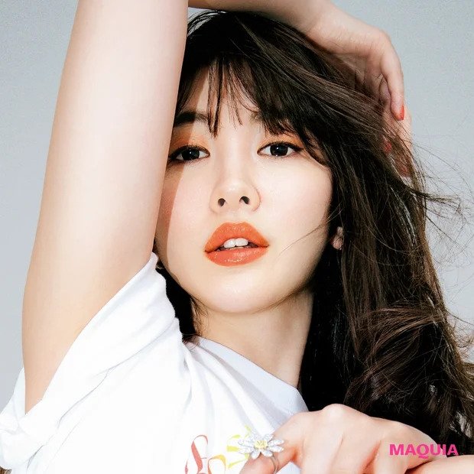
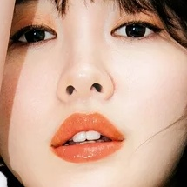
元の顔画像
顔領域の特定
切り抜き

Slide 2
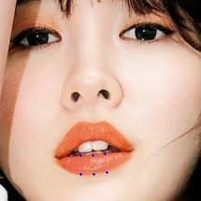
元の顔画像
ランドマーク検出
領域内の平均値を計算

Slide 3
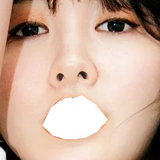
元の顔画像
ランドマーク検出
・
唇領域の切り取り

Slide 4
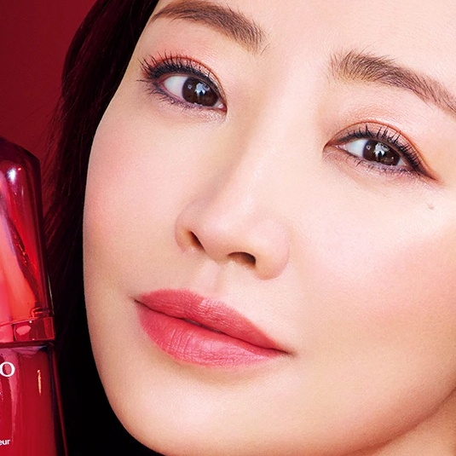


顔領域を切り取った画像
抽出したリップカラー
推定したリップカラー

